Slide 1

Watergebruik
Wijs met water

Slide 2

Lesdoelen
Na deze les…
…kun je vertellen wat er met ons vuile verbruikte water gebeurt in de waterzuivering.
…kun je je eigen waterverbruik berekenen.
…ben je je bewust van waterbesparende maatregelen en kunnen hiervan voorbeelden noemen.
…weet je hoe je een actieposter kan maken.
…kun je uitleggen wat verzilting is (plusopdracht).

Slide 3
Zie filmpje Klokhuis
Let op: zet eerst de druppelende kraan aan!

Slide 4

Rekenen maar!
Hoeveel milliliter water is er in de maatbeker gedruppeld tijdens het filmpje? Hoeveel zou dat zijn in een uur? En in een dag? Een weekend? Of een schoolvakantie?

Slide 5

Hoe loopt ons water?
Ons drinkwater komt via buizen naar ons huis en naar onze school. Wanneer we water gebruiken, wordt het daarna als afvalwater via rioolbuizen naar het waterschap vervoerd. Daar wordt het water schoongemaakt. Het schone water gaat daarna weer de natuur in. Een waterwinningsbedrijf haalt water uit een natuurlijke bron. Hier wordt weer drinkwater van gemaakt. De watervoorraad op aarde is niet oneindig, we moeten dus zuinig doen met water.

Slide 6
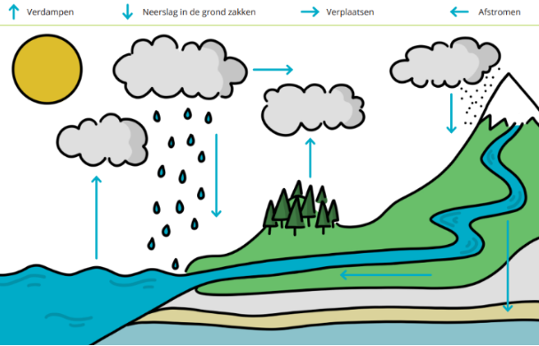
Natuurlijke waterkringloop
verplaatsen
afstromen
verdampen
Neerslag in de grond zakken

Slide 7
Waar gebruiken jullie
water voor?

Slide 8
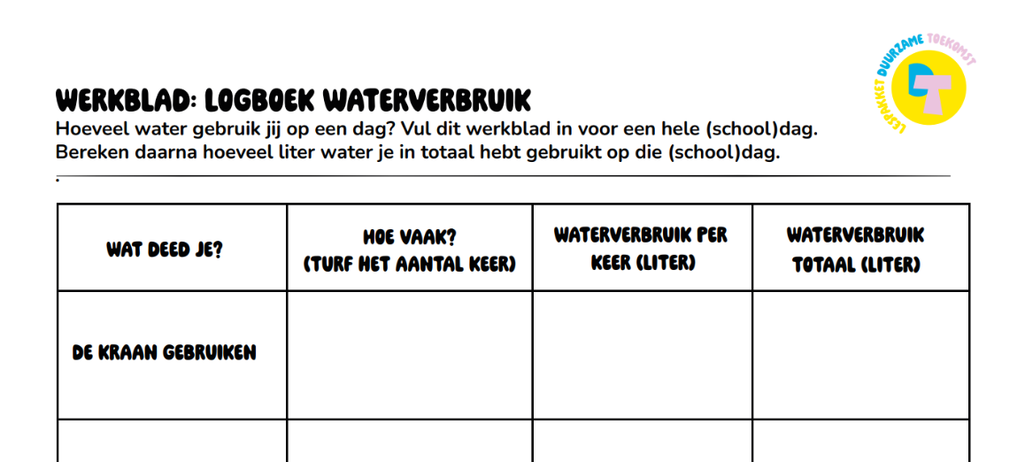
Tijd voor onderzoek!
Hoeveel water verbruikt jullie klas?
Vul de logboeken in en bereken het totaal- en gemiddelde verbruik van de klas.

Slide 9
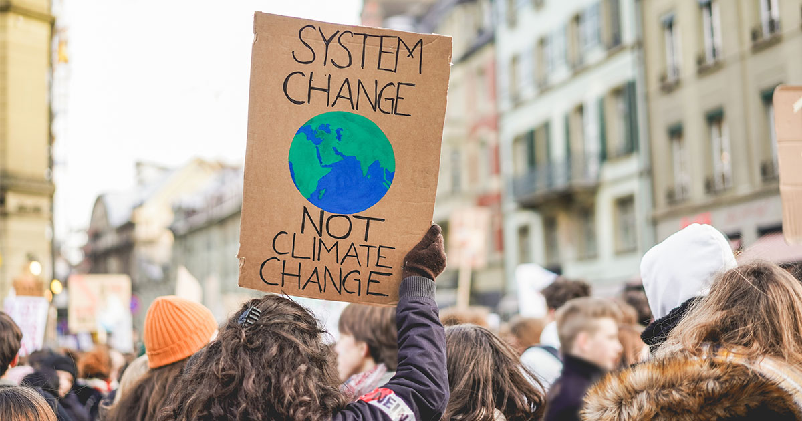
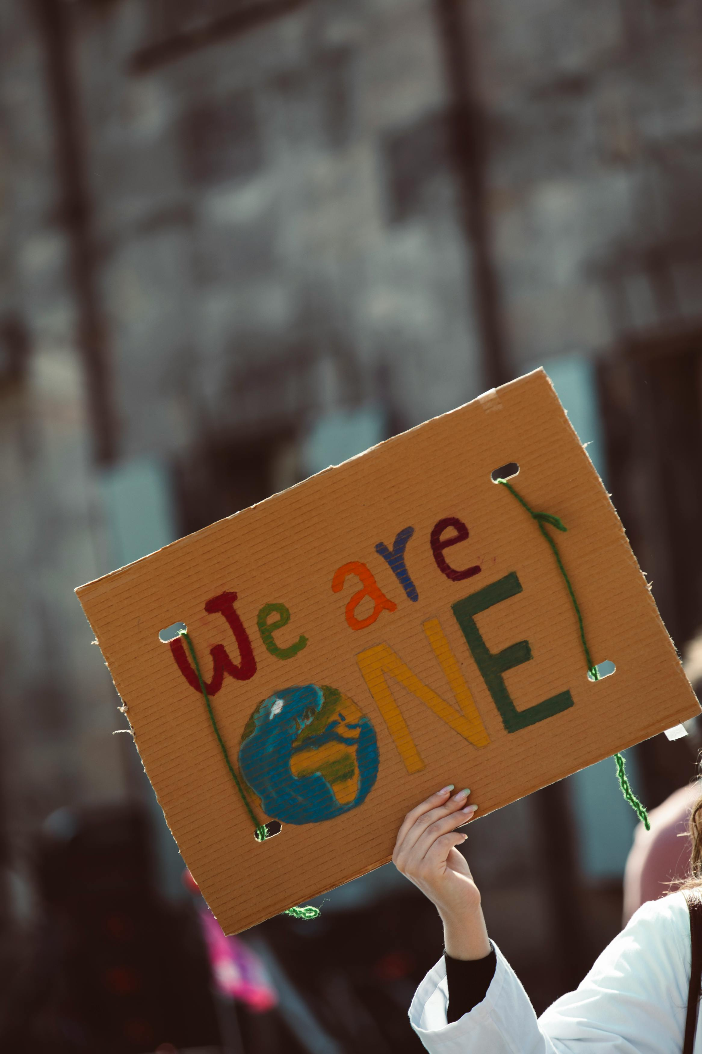
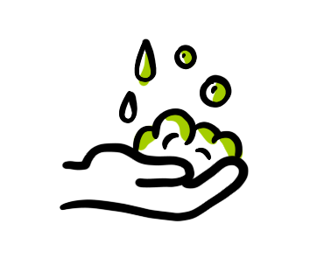
Tijd voor actie!
Maak een actieposter voor een waterbesparende maatregel voor de school
En test hoe je zo zuinig mogelijk handen kunt wassen

Slide 10
Hoe ziet een goede actieposter eruit?
Weinig tekst, de tekst die erop staat roept op tot actie.
Overtuigende tekst: als je het leest wil je het gelijk gaan doen.
Afbeeldingen die aanzetten tot actie, die passen bij de tekst. De afbeeldingen kunnen bijvoorbeeld laten zien hoe je de actie uitvoert.

Slide 11

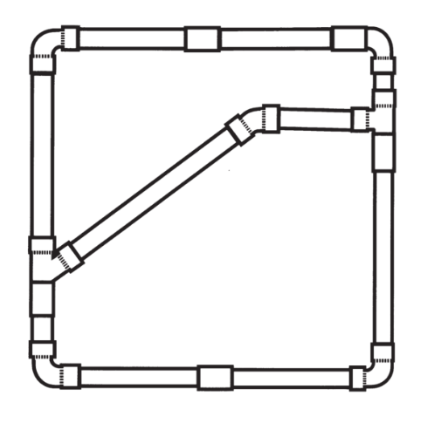

Plusopdracht: Verzilting en de buizenproef

Slide 12
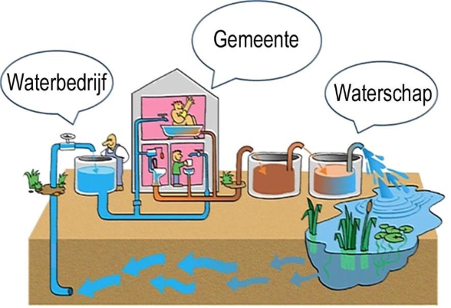
Waterkringloop waterbedrijven, gemeente en waterschap
Bron: waterketen Groningen en Drenthe

Slide 13
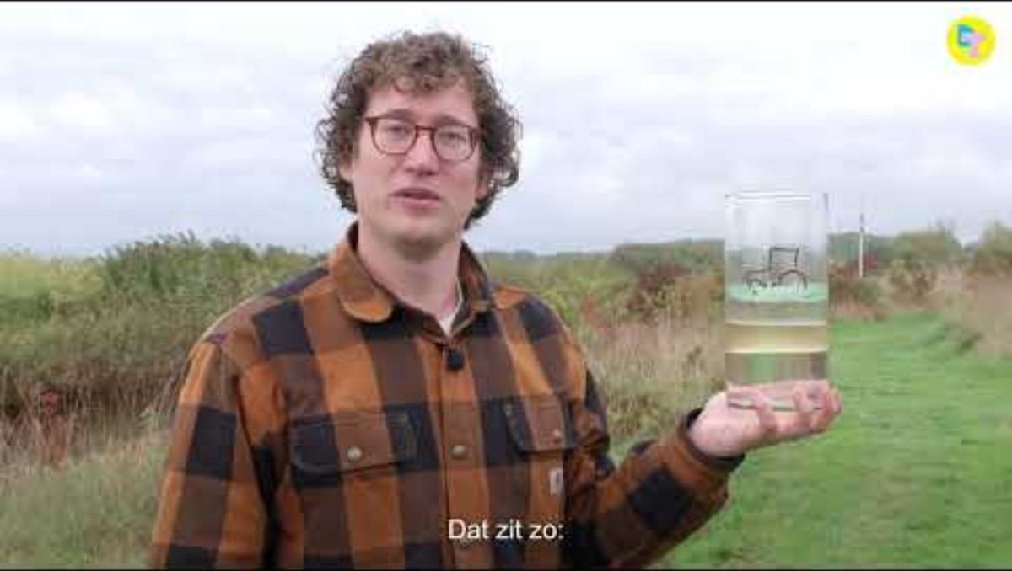

Slide 14
Lesdoelen
Na deze les…
…kun je vertellen wat er met ons vuile verbruikte water gebeurt in de waterzuivering.
…kun je je eigen waterverbruik berekenen.
…ben je je bewust van waterbesparende maatregelen en kunnen hiervan voorbeelden noemen.
…weet je hoe je een actieposter kan maken.
…kun je uitleggen wat verzilting is (plusopdracht).

Slide 15
Tot volgende keer!

